Slide 1



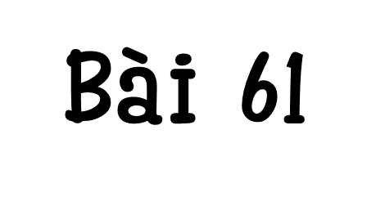
ong ông ung ưng

Slide 2

Nhận biết
1
̀
Nhưng bông hông rung rinh trong gió.
͂

Slide 3
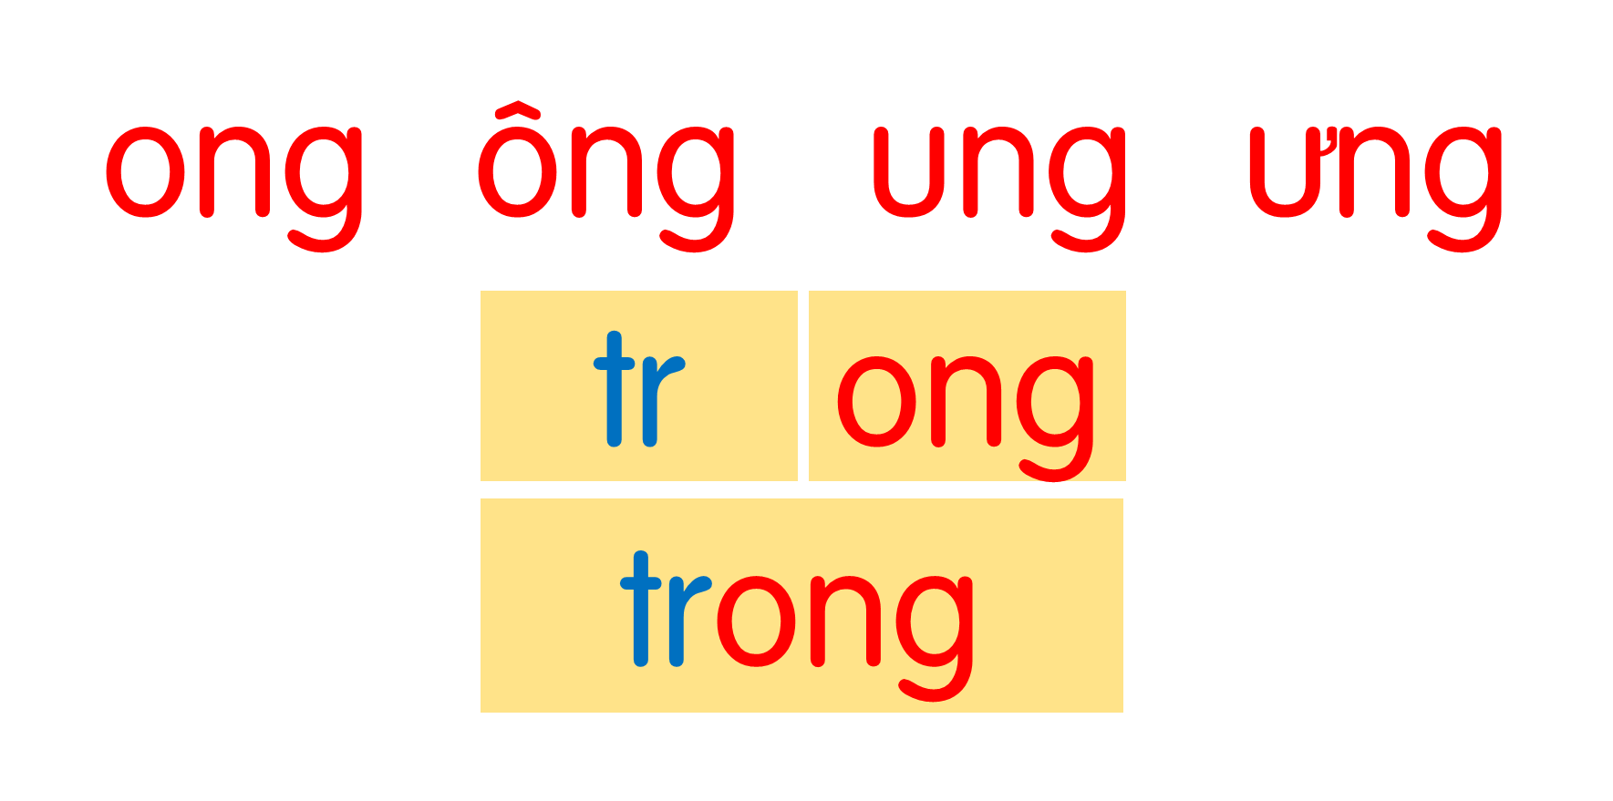
dòng
võng
bổng
cộng
thúng
vũng
đựng
hửng
chong chóng
bông súng
bánh chưng

Slide 4



Slide 5
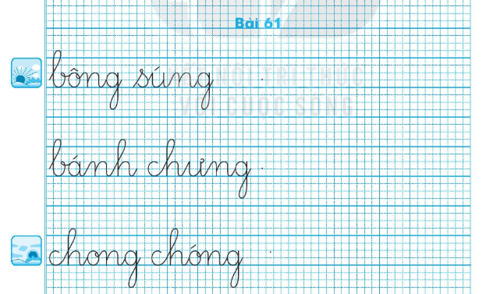
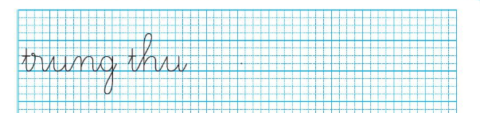

Slide 6
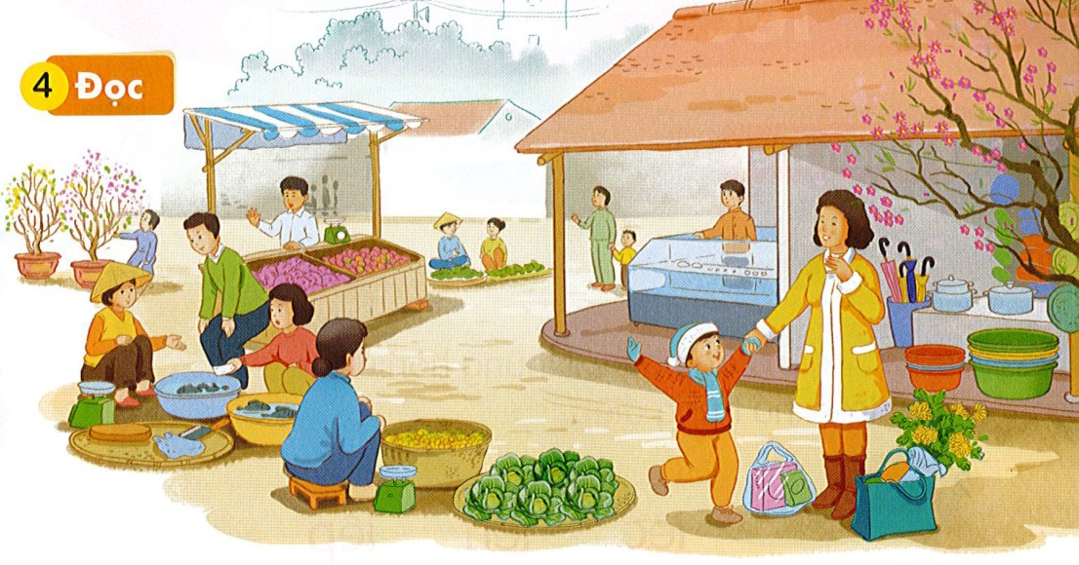
Đọc
4
1
2
Nam theo mẹ đi chợ. Chợ đông vui và bán đủ thứ. Ngay từ cổng là những hàng đồ dùng gia đình. Bên trong là hàng rau, thịt và cá. Nam thích lắm vì lần đầu cùng mẹ đi chợ.
3
4
5

Slide 7
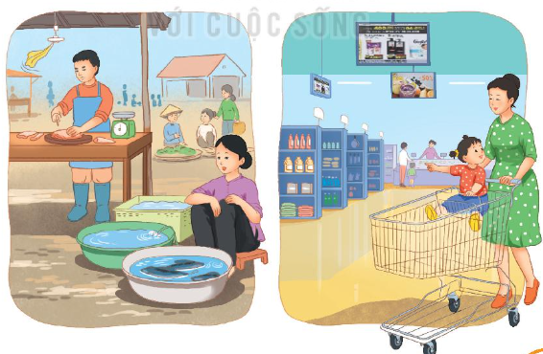
Nói
5
Chợ và siêu thị

